Slide 1


PREGHIERA
INCONTRO GAS E ADS 02/12/2022
Notes:
Autofinanziamento con torte

Slide 2
COME TI AMA DIO
Io vorrei saperti amare come Dio
che ti prende per mano ma ti lascia anche andare.
Vorrei saperti amare senza farti mai domande,
felice perchè esisti e così io posso darti il meglio di me.
Con la forza del mare, l'eternità dei giorni,
la gioia dei voli, La pace della sera,
l'immensità del cielo: come ti ama Dio.
Io vorrei saperti amare come ti ama Dio
che ti conosce e ti accetta come sei.
Tenerti fra le mani come voli nell'azzurro,
felice perchè esisti e così io posso darti il meglio di me.

Slide 3
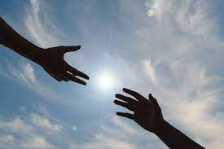
Dal Vangelo secondo Matteo
Vedendo le folle, Gesù salì sulla montagna e, messosi a sedere, gli si avvicinarono i suoi discepoli. Prendendo allora la parola, li ammaestrava dicendo:
«Beati i poveri in spirito, perché di essi è il regno dei cieli.
Beati gli afflitti, perché saranno consolati.
Beati i miti, perché erediteranno la terra.
Beati quelli che hanno fame e sete della giustizia, perché saranno saziati.
Beati i misericordiosi, perché troveranno misericordia.
Beati i puri di cuore, perché vedranno Dio.
Beati gli operatori di pace, perché saranno chiamati figli di Dio.
Beati i perseguitati per causa della giustizia, perché di essi è il regno dei cieli.

Slide 4

Oggi sono GRATO per…
INSIEME: Ave Maria

